Slide 1
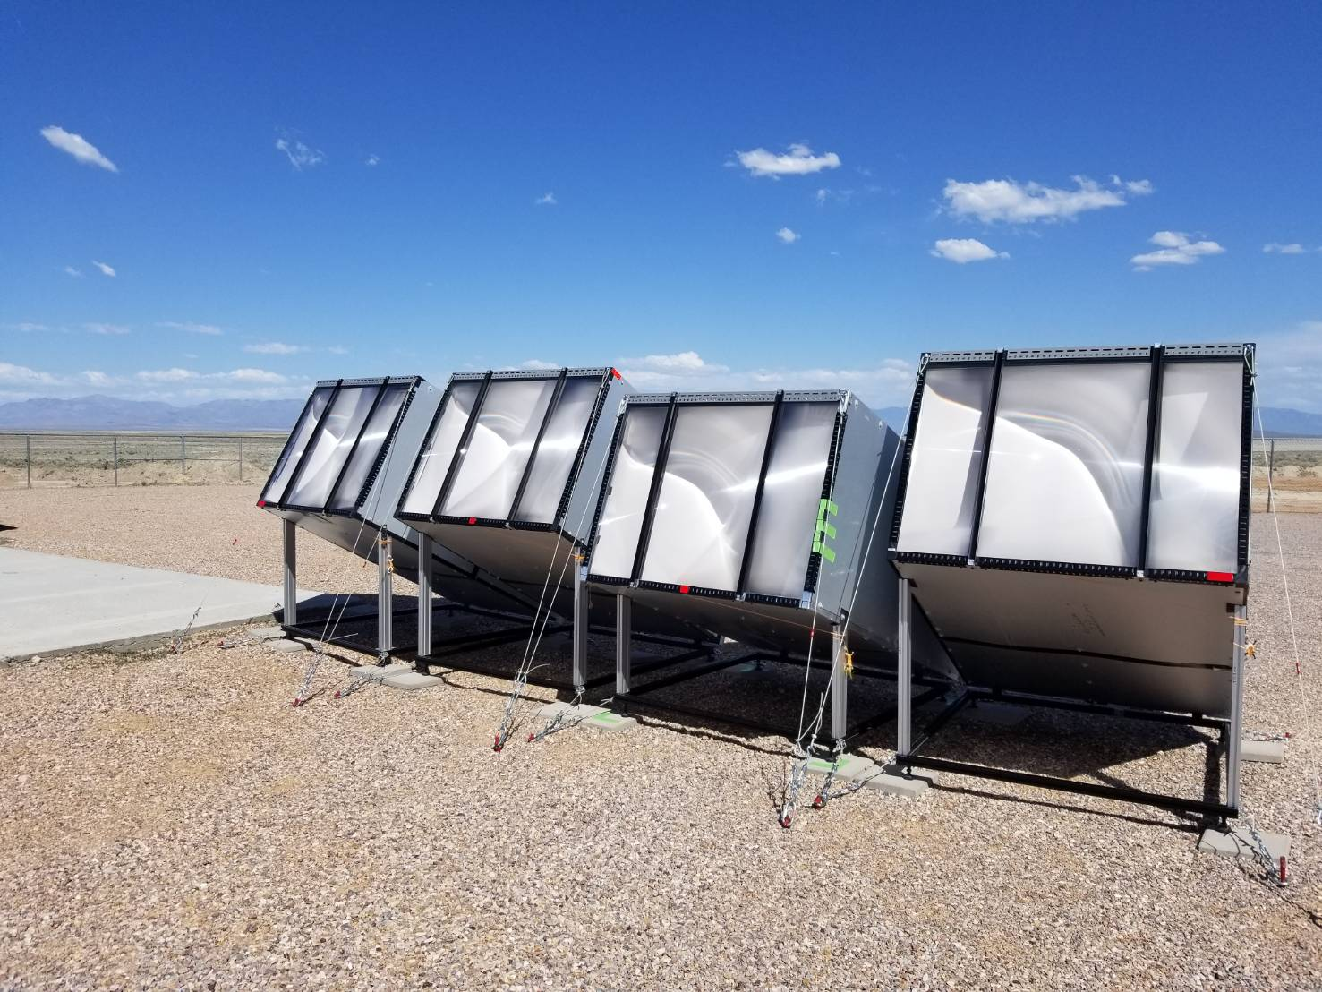

シミュレーションを用いた
新型大気蛍光望遠鏡の検出部の検討
信州大学 ：窪田悠人，冨田孝幸，山本真周，岩倉広和，中村雄也
大阪電気通信大学 ：多米田裕一郎，小越友理菜，貝野裕紀，柴田規迪，鍵谷鷹
東京大学地震研究所 ：池田大輔
中部大学 ：山崎勝也

Slide 2
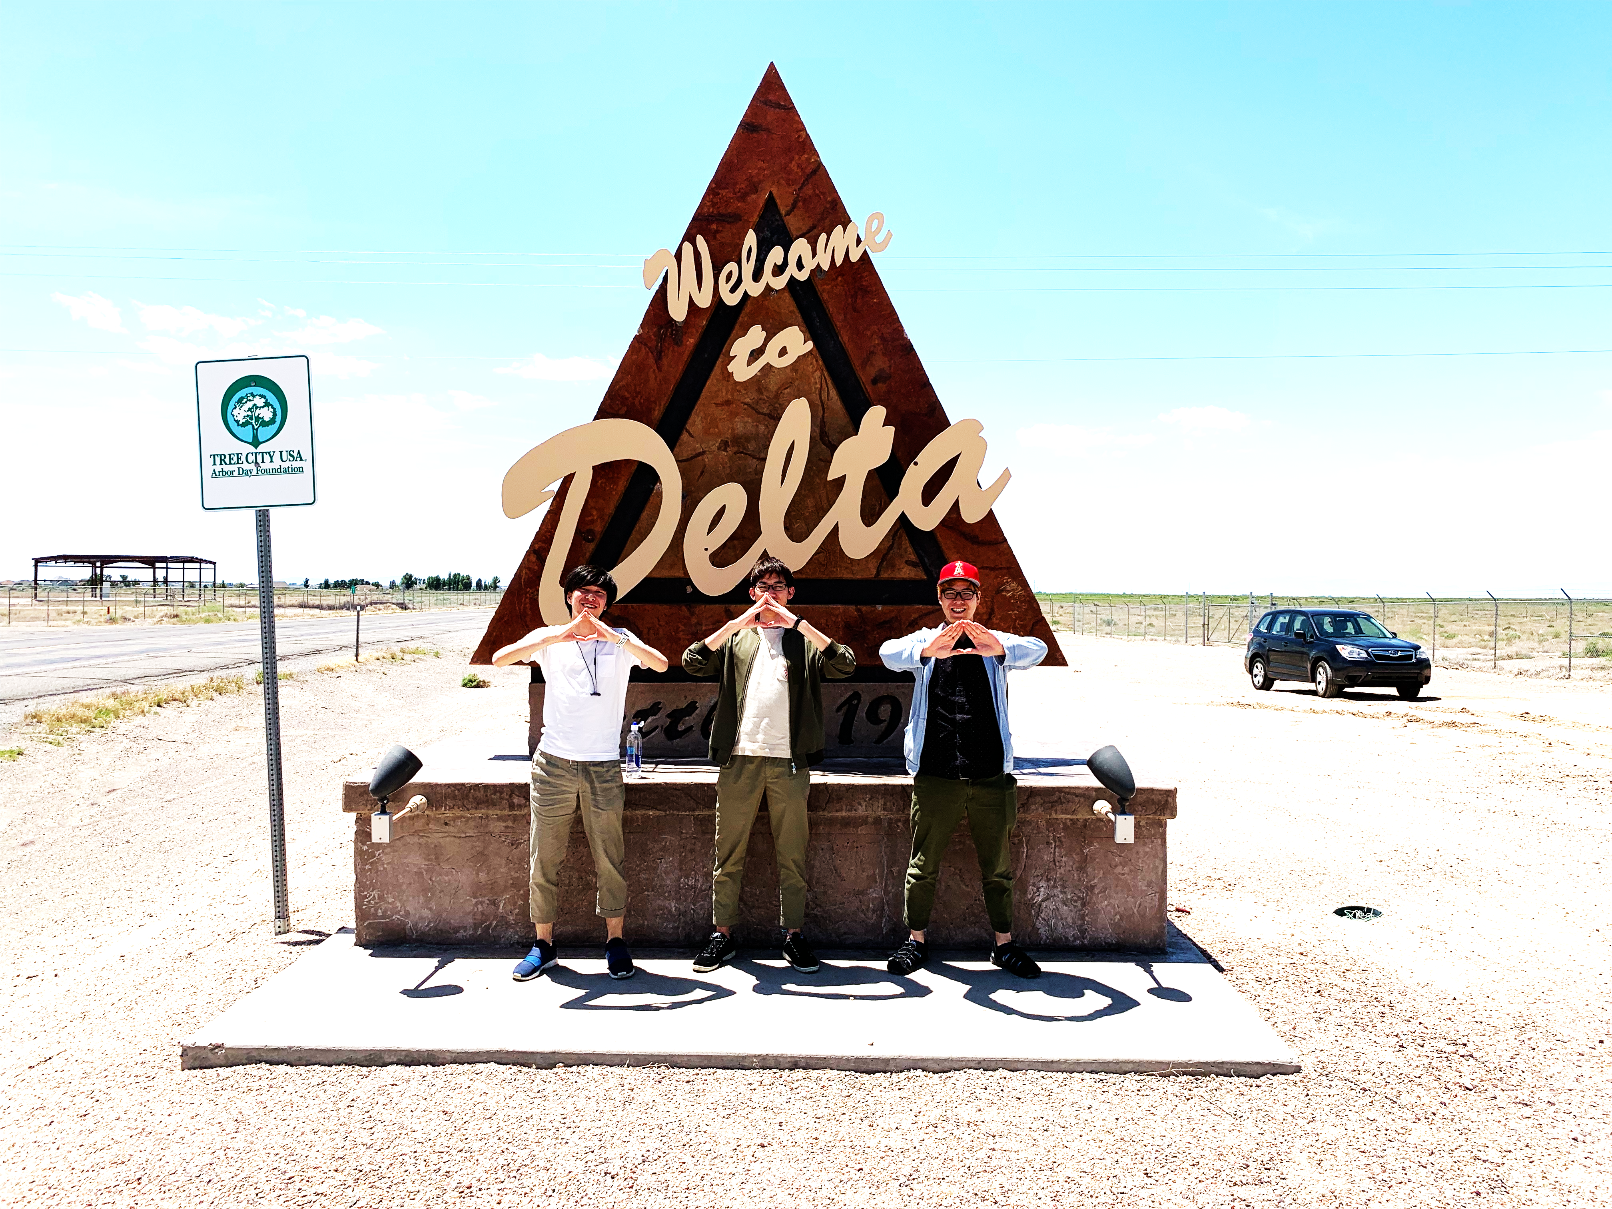
自己紹介
名前：窪田 悠人（くぼたゆうと）
所属：信州大学 工学部 ４年
出身：長野県 松本市
趣味：漫画、サッカー観戦、
本屋さんでぶらぶらすること
CRAFFT実験場のあるデルタ
（@アメリカ）で撮ったデルタポーズ

Slide 3
目次
超高エネルギー宇宙線
CRAFFT検出器
CRAFFTシミュレーション
観測波形とシミュレーションの比較
検出面の最適化
まとめ

Slide 4
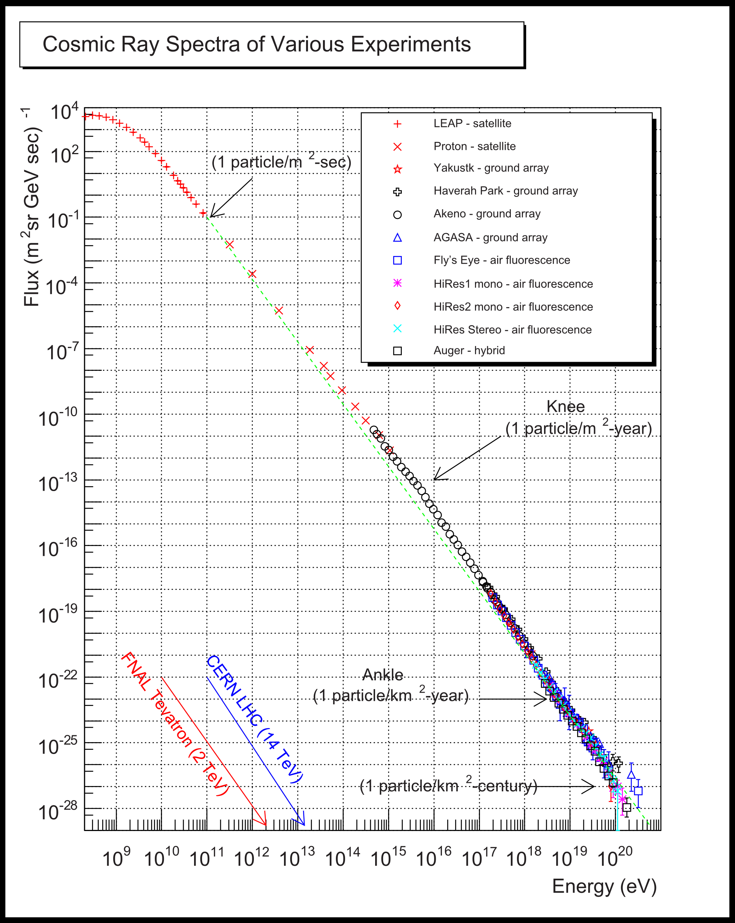
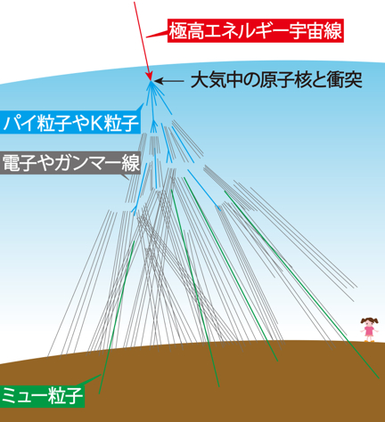
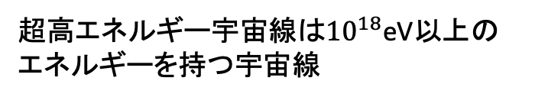
超高エネルギー宇宙線
超高エネルギー宇宙線は${10}^{18}$eV以上の
エネルギーを持つ宇宙線
直進性が強く、銀河系外からの到来も予想されるが発生源は特定されていない
大気に侵入することで空気シャワー現象を起こす
超高エネルギー宇宙線
エネルギースペクトル図
空気シャワーの発達の様子
Notes:
到来頻度の低い宇宙線を直接観測するのは現実的ではないため
宇宙線は大気に突入すると大気分子と相互作用を起こし二次粒子を生成します
生成された二次粒子がさらに相互作用をひき起こし生成された二次粒子がシャワー状に地上に降り注ぐ
超高エネルギー宇宙線は10^18eV以上の非常に高いエネルギーの宇宙線です
右の図は横がエネルギー縦が到来頻度のグラフになる UHECRは赤枠の部分
現在この起源解明のためにUHECRの観測を行われいる
起源の解明にはエネルギー 到来方向 質量組成を知る必要があります
UHECRは大気に突入した際に大気中の原子核と相互作用して空気シャワーを形成する
空気シャワーを観測すればこれらを推定することができる
TA実験やオウジェー実験で観測が行われている

Slide 5
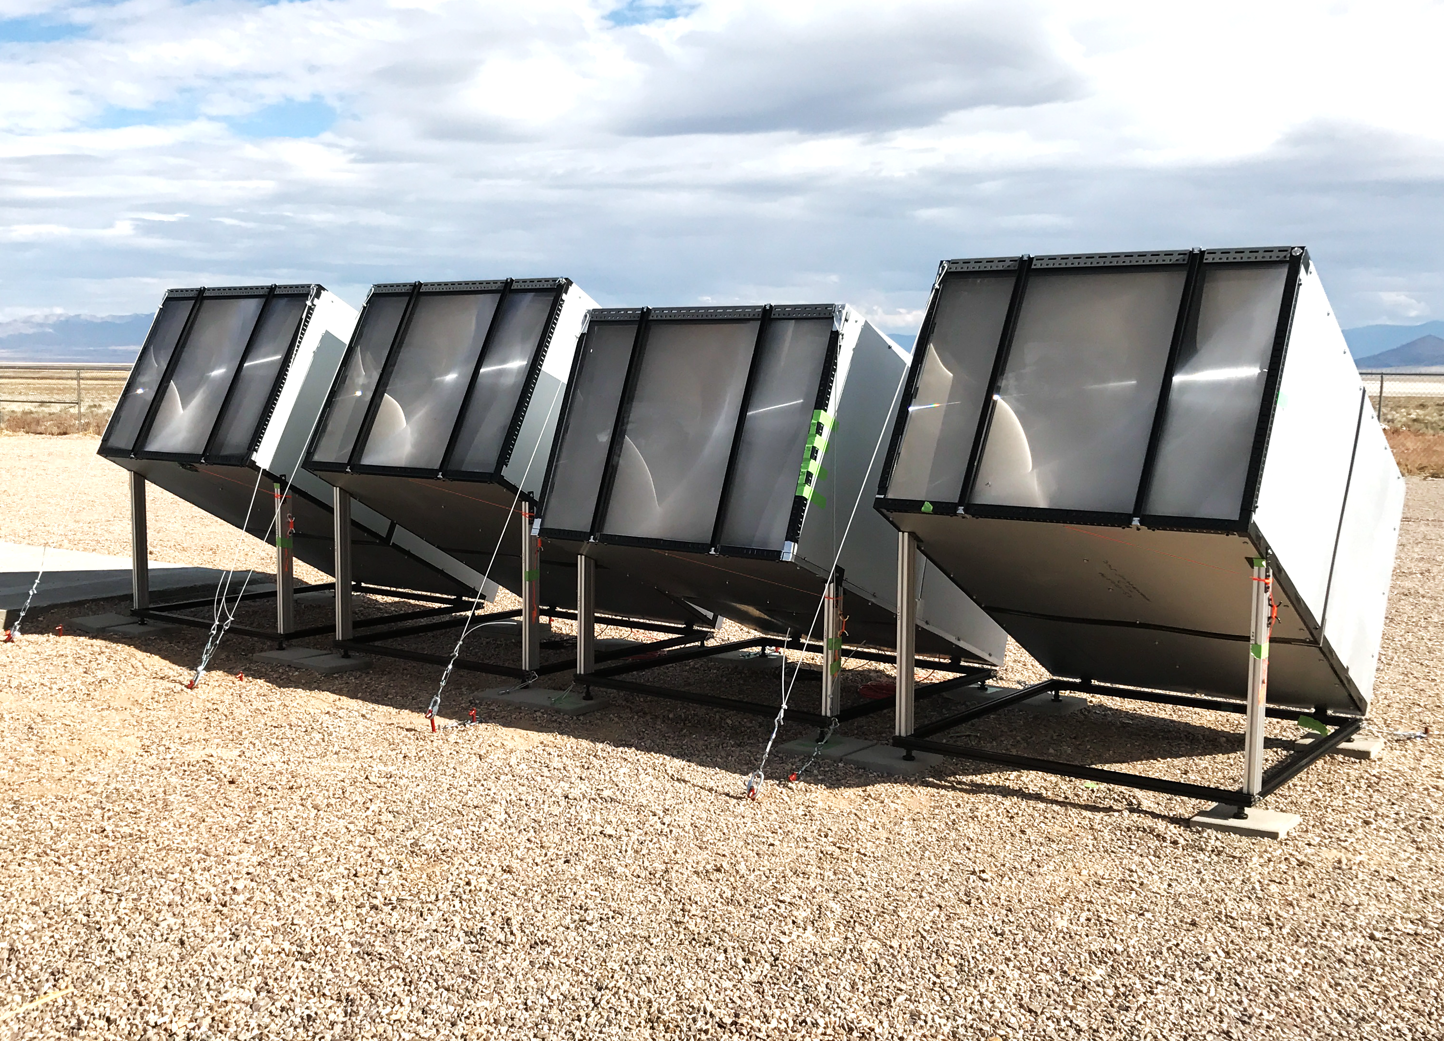
CRAFFTの概要
次世代の超高エネルギー宇宙線観測
質量組成の解明
  大気蛍光望遠鏡のような空気シャワーの縦方向発達が測定優位な検出器
超高エネルギー宇宙線の観測統計量を増やす
  検出面積の大規模化
現行の大気蛍光望遠鏡では高コストであるため大規模化は難しい・・
低コストな次世代の大気蛍光望遠鏡の開発
CRAFFT
＝ Cosmic Ray Air Fluorescence
Fresnel lens Telescope
CRAFFTの外観
Notes:
これからの超高エネルギー宇宙線の観測に必要なこと
解析精度を高めるための観測統計量を増やすこと
検出面積の大規模化が必要
質量組成の解明
空気シャワーの縦方向発達を測定することにより質量組成の推定が行える
大気蛍光望遠鏡のようなエアシャワーの縦方向発達が測定可能な検出器
現行のFDは１台２０００万円と非常に高価なため大規模展開は難しい
観測統計量を増やすためにステレオ観測を前提にした世界最高規模の超高エネルギー宇宙線観測を行う
最高エネルギー宇宙線の質量組成とその到来方向による異方性分布を含めた大統計解析を行う

Slide 6
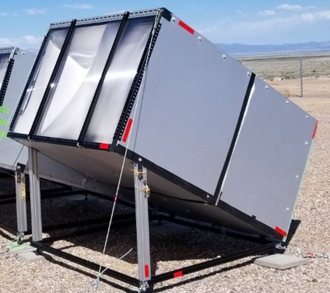
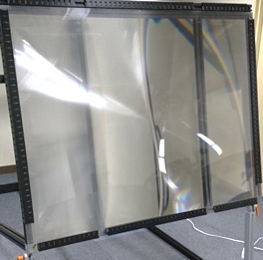
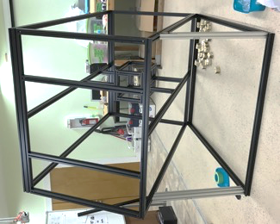
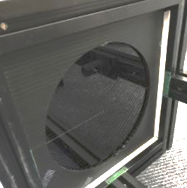
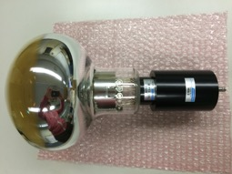
CRAFFTの構成
フレネルレンズ
CRAFFT側面図
PMT
アルミフレーム
その他
UV透過フィルタ
光電子増倍管
高圧電源
アンプ
ローパスフィルタ
FADC
1台あたりおよそ100万円
Notes:
これまでの反射鏡に対して市販のフレネルレンズを採用することによる低コスト化
このフレネルレンズと中にPMTを置くという簡単な構造による低コスト化
全体を支えるアルミフレーム、周りをガルバリウム鋼板
夜光ノイズを除去するための紫外光透過フィルタ
望遠鏡を動作させるためのエレキシステムなどを含めて全て市販の既製品
１台あたりの建設単価をおよそ100万円にすることができた

Slide 7
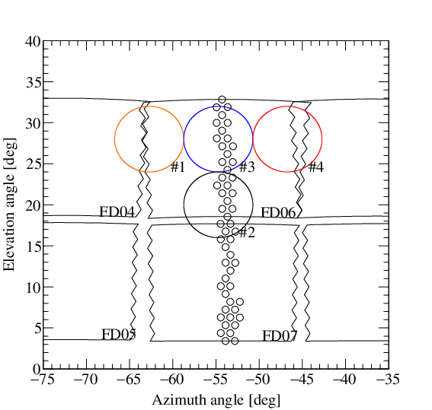
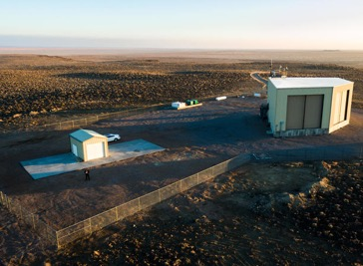
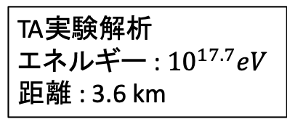
試験観測
TA実験サイトにて望遠鏡建屋から電力、ネットワーク、トリガを取得して試験
40
TA望遠鏡
35
30
25
Elevation angle [deg]
CRAFFT
20
15
10
TA実験解析
エネルギー : ${10}^{17.7}eV$
距離 : 3.6 km
5
0
-75
-70
-65
-60
-55
-50
-45
-40
-35
Azimuth angle [deg]
CRAFFT検出器で測定した波形データ
TA大気蛍光望遠鏡
イベントディスプレイとCRAFFT検出器の視野
CRAFFTでの空気シャワーの観測を確認
大規模展開のための観測自動化
観測性能評価と検出面の最適化
Notes:
観測試験はTA実験サイトで図にある場所にCRAFFT検出器４台を設置し行った
電力、ネットワーク、トリガはTAの望遠鏡建屋から取得し行った
エアシャワーの観測を確認
これを踏まえて
大規模展開を行うための完全自動化
観測性能評価と宇宙線の幾何学推定を行うための検出面の最適化が必要
観測の日にち
論文を読む

Slide 8
試験観測
TA実験サイトにて望遠鏡建屋から電力、ネットワーク、トリガを取得して試験
40
TA望遠鏡
35
30
25
Elevation angle [deg]
CRAFFT
20
15
10
TA実験解析
エネルギー : ${10}^{17.7}eV$
距離 : 3.6 km
5
0
-75
-70
-65
-60
-55
-50
-45
-40
-35
Azimuth angle [deg]
CRAFFT検出器で測定した波形データ
TA大気蛍光望遠鏡
イベントディスプレイとCRAFFT検出器の視野
CRAFFTでの空気シャワーの観測を確認
大規模展開のための観測自動化
観測性能評価と検出面の最適化
Notes:
観測試験はTA実験サイトで図にある場所にCRAFFT検出器４台を設置し行った
電力、ネットワーク、トリガはTAの望遠鏡建屋から取得し行った
エアシャワーの観測を確認
これを踏まえて
大規模展開を行うための完全自動化
観測性能評価と宇宙線の幾何学推定を行うための検出面の最適化が必要
観測の日にち
論文を読む

Slide 9
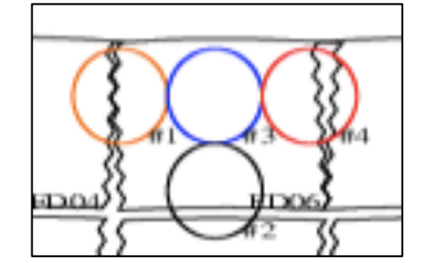
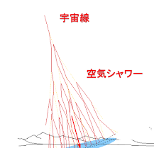
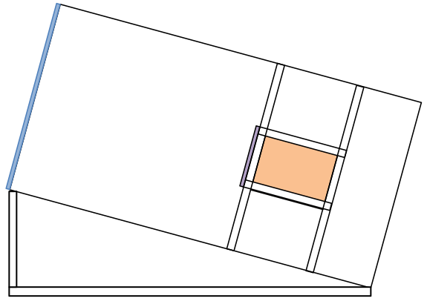
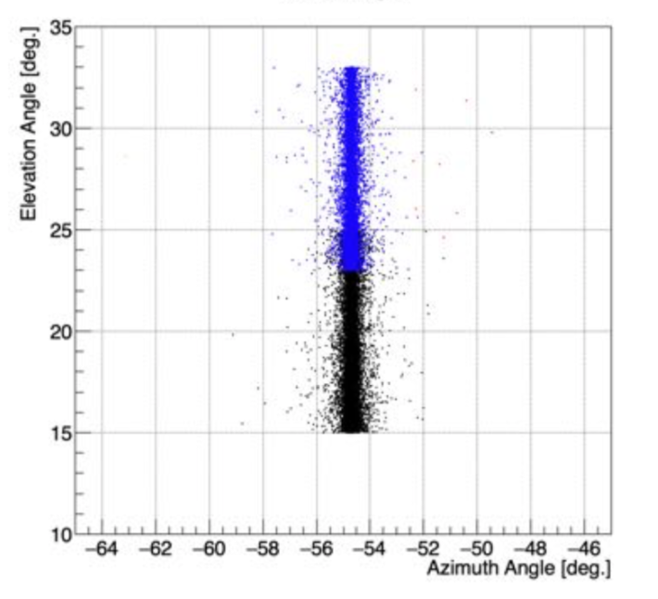
CRAFFTシミュレーション
①空気シャワーシミュレーション
空気シャワーを生成し、CRAFFTレンズ面までのシミュレーションを行う
①
②
宇宙線
1
3
4
2
空気シャワー
＊CORSIKA (QGSjet II-04)
CRAFFT2番、3番の視野の中央を垂直に通過する
空気シャワーを生成した場合の入射光子の到来方向
Notes:
検出器の評価と最適化のためのシミュレーションを作成
CRAFFTのシミュレーションは
①空気シャワーの生成
②空気シャワーからの光子の情報をCRAFFTのレンズ面まで大気の減衰を加味して計算
③レンズ入射後の入射光から応答を得る
1つ目がエアシャワーシミュレーション
空気シャワーの生成にはコルシカデータベースを用いて，空気シャワーからシミュレーション上に設置した検出器のレンズ面までの光子をシミュレートしている
シミュレーション上の望遠鏡は観測時の配置と同じT字に視野を持つように設置してある．

Slide 10
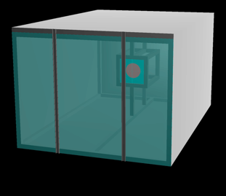
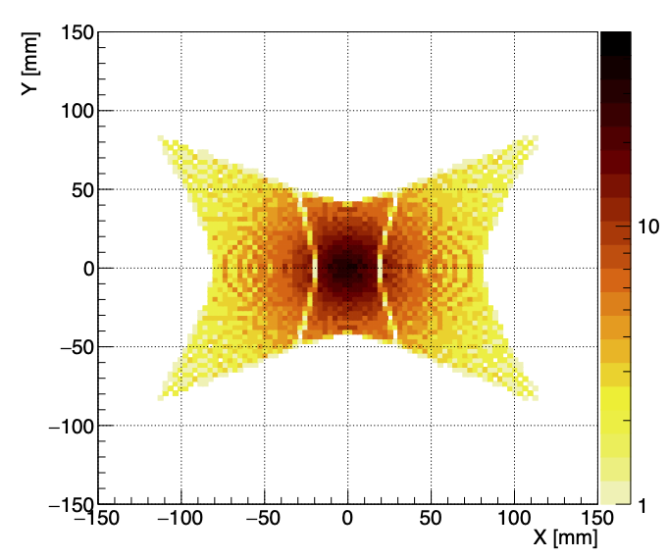
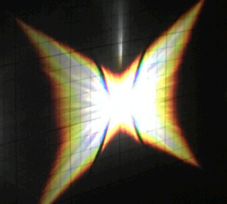
CRAFFTシミュレーション
②検出器シミュレーション
ROBASTを用いて、レイトレースの計算を行い入射光に対する応答を得る
ROBAST上に実装した
CRAFFT
実際の集光の様子
シミュレーションでの集光の様子
空気シャワーの光子情報の計算は膨大な時間がかかるためデータベース化し計算時間を短縮
検出面に到達した光子数にQE・CEの典型値を乗算し光電子数に変換
Notes:
右の図が実際のフレネルレンズに可視光を入射させた際の集光の様子
見にくいんですが後ろに方眼状の目盛りがあり大きさ、影の位置も一致
ROOTを使用した光線追跡シュミレータであるROBASTを用いてレンズ面から検出面までの光子をシミュレートして光電子に変換するというシミュレーション
ただしこのシミュレーションには膨大な時間がかかるため実際のシミュレーションでは光子の情報をデータベース化して参照するようにしている
空気シャワーの光子情報を計算する際に毎回計算すると時間がかかるので光子の情報をデータベース化して短縮

Slide 11
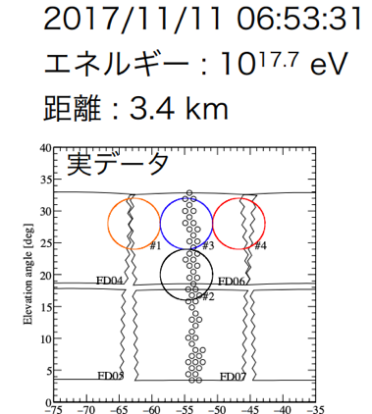
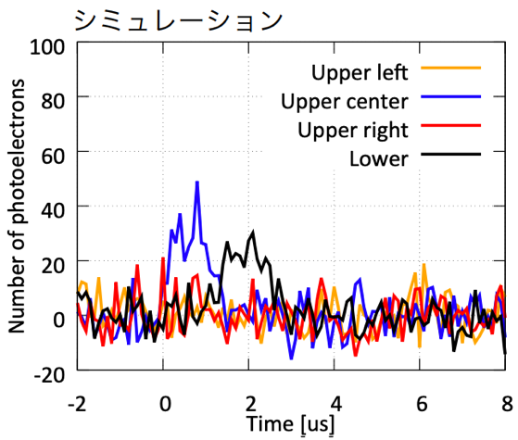
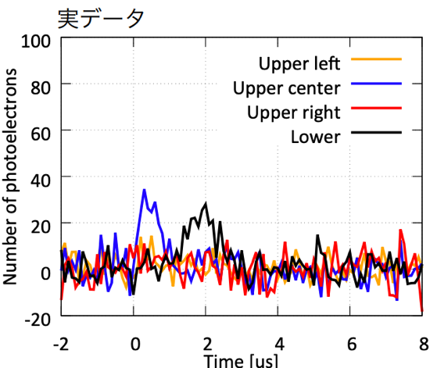
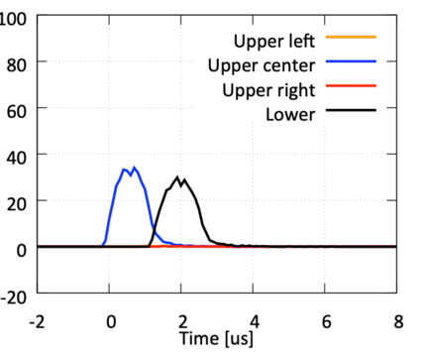
シミュレーションと実波形との比較
試験観測時と同等の空気シャワーを生成しシミュレーション
シミュレーションは空気シャワー由来の光子のみのため観測時のノイズデータをスケールして付与
シミュレーションで実データの波形をよく再現した
Notes:
CRAFFTのシミュレーションはエアシャワー由来の光子のみのため夜行などのノイズがない
そこで，まず試験観測時の信号波高とシミュレーションでの信号波高を比較して付与するべきノイズの標準偏差を求めました．この結果から，標準偏差が６．４となるように実際の観測時のノイズデータをスケールしてシミュレーション波形に付与しました．（この時望遠鏡ごとの夜光量のふらつきの違いは考慮しない）
黒の望遠鏡の信号の積分値に対する青の望遠鏡の信号の積分値を比で表すと，シミュレーション波形では1.07，実波形では0.84±0.27でした．実波形の誤差は他の観測波形から無作為に選んだノイズデータを同じ範囲で積分した時の積分標準偏差の2倍としています．この結果から，二つの波形は誤差の範囲内で一致していることを確認しました．
・標準偏差が６．４となるように観測試験時のノイズデータをスケールしてシミュレーション波形に付与した
この標準偏差は観測時のSN比を計算して得られた平均値である
・積分値の誤差は複数のノイズ波形積分値の２σ
様々なコア位置の空気シャワー信号の S/N を計算する際には，標準偏差が 6.4 である 1 つのノイズデータを用いる
もっと簡潔に標準偏差の話はしなくてもいい
左のデータを使ってシミュれションした流れを作る

Slide 12
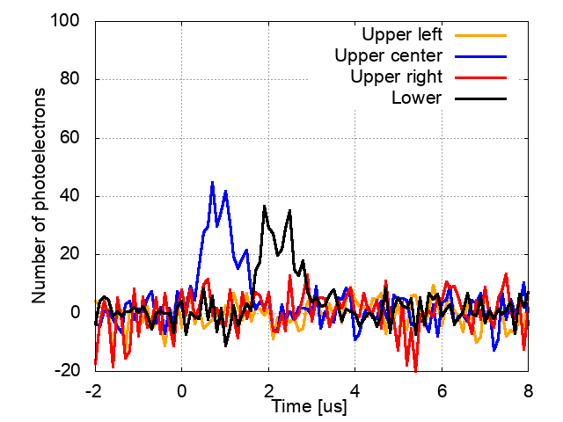
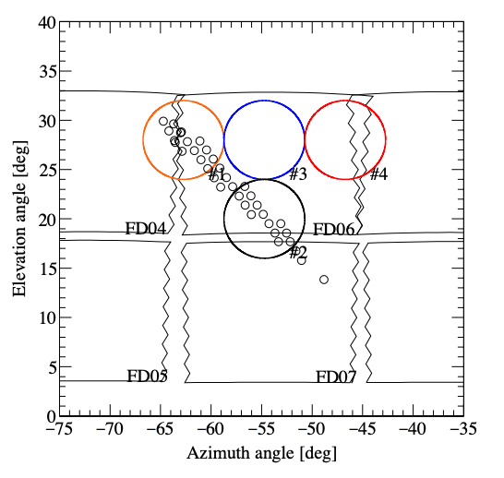
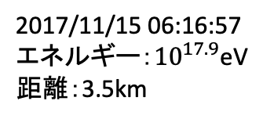
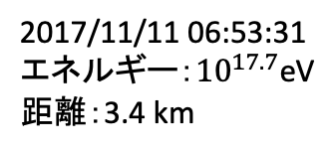
実波形からの空気シャワー軸の推定
実データ
2017/11/11 06:53:31
エネルギー：${10}^{17.7}$eV
距離：3.4 km
実データ
2017/11/15 06:16:57
エネルギー：${10}^{17.9}$eV
距離：3.5km
Notes:
上の場合は垂直な空気シャワーイベントになっていて、シャワー軸や位置がずれていても波形データに変化が出ない可能性がある
下の場合斜めである分制約が多く（デットスポットを通るなど）軸の推定は比較的行いやすいが縦方向発達を見逃す可能性がある

Slide 13
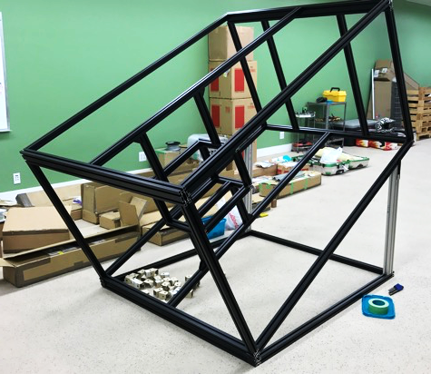
検出面の最適化
空気シャワーの到来位置、到来方向の決定精度をよりよくするための検出面構造の検討
PMTの数、配置、視野の形
PMT1本あたりの視野角
コスト面を考慮し1本あたりの視野角は5 以上
CRAFFT正面、真横からの概略図
CRAFFT内部には検出部拡張の余地あり
シミュレーションを用いて最適な検出面構造の検討を行う
CRAFFTのフレーム
Notes:
現行の大気蛍光望遠鏡のPMTの視野角は1本あたり約1度

Slide 14
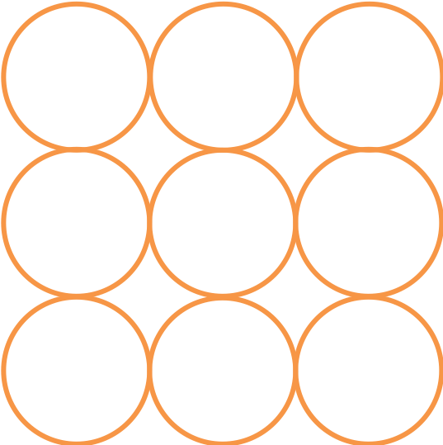


PMTの視野の形
1、円
2、三角形
3、四角形
①
②
③
②
①
②
③
④
①
③
⑤
④
⑤
⑥
④
⑤
⑥
⑥
⑧
⑩
⑦
⑧
⑨
⑦
⑨
⑦
⑧
⑨
Notes:
隙間を埋める
ウィンストンコーンで視野を三角形に
丸よりも通る位置や角度で信号が変わる
CTA1.5インチ
CRAFFT8インチ
ウィンストンコーン形状

Slide 15
PMTの視野の形
1、円
2、三角形
3、四角形
①
②
③
②
①
②
③
④
①
③
⑤
④
⑤
⑥
④
⑤
⑥
⑥
⑧
⑩
⑦
⑧
⑨
⑦
⑨
⑦
⑧
⑨
光電子数
②
⑤
⑧
②
③
⑧
⑦
②
⑤
⑧
時間
②
⑤
⑧
④
③
⑧
⑨
②
⑤
⑧
Notes:
信号強度に加えて波形幅も変わる
隙間を埋める
ウィンストンコーンで視野を三角形に
丸よりも通る位置や角度で信号が変わる
CTA1.5インチ
CRAFFT8インチ
ウィンストンコーン形状

Slide 16
PMTの視野の形
1、円
2、三角形
3、四角形
①
②
③
②
①
②
③
④
①
③
⑤
④
⑤
⑥
④
⑤
⑥
⑥
⑧
⑩
⑦
⑧
⑨
⑦
⑨
⑦
⑧
⑨
光電子数
②
⑤
⑧
②
③
⑧
⑦
②
⑤
⑧
時間
②
⑤
⑧
④
③
⑧
⑨
②
⑤
⑧
Notes:
信号強度に加えて波形幅も変わる
隙間を埋める
ウィンストンコーンで視野を三角形に
丸よりも通る位置や角度で信号が変わる
CTA1.5インチ
CRAFFT8インチ
ウィンストンコーン形状

Slide 17
PMTの視野の形
1、円
2、三角形
3、四角形
①
②
③
②
①
②
③
④
①
③
⑤
④
⑤
⑥
④
⑤
⑥
⑥
⑧
⑩
⑦
⑧
⑨
⑦
⑨
⑦
⑧
⑨
光電子数
②
⑤
⑧
②
③
⑧
⑦
②
⑤
⑧
時間
②
⑤
⑧
④
③
⑧
⑨
②
⑤
⑧
Notes:
信号強度に加えて波形幅も変わる
隙間を埋める
ウィンストンコーンで視野を三角形に
丸よりも通る位置や角度で信号が変わる
CTA1.5インチ
CRAFFT8インチ
ウィンストンコーン形状

Slide 18
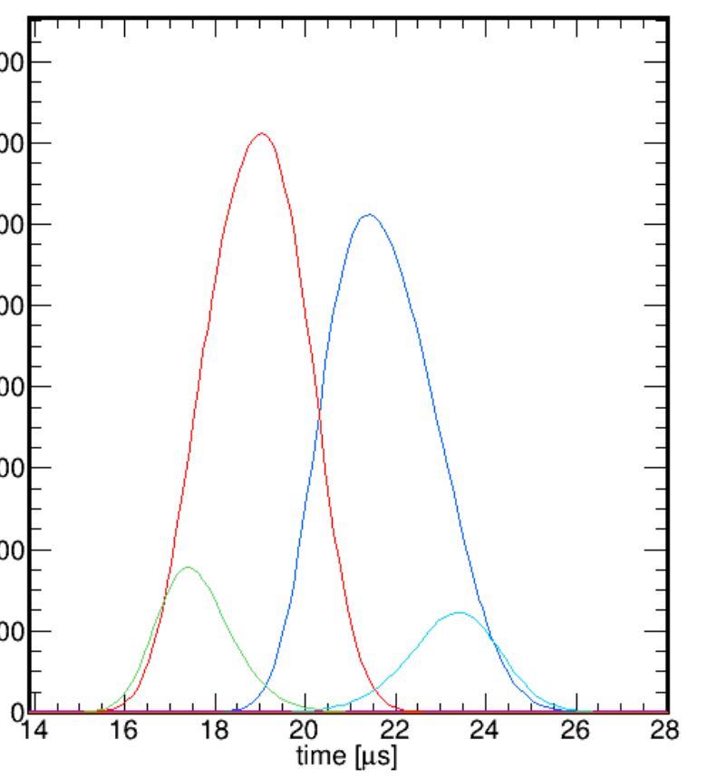
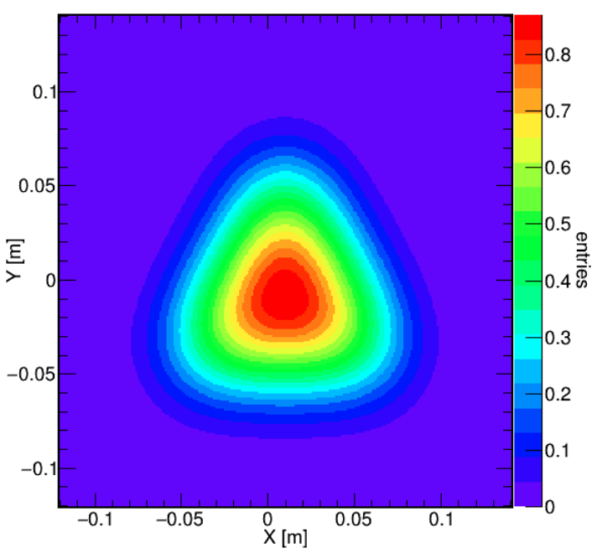
評価の進捗状況
1600
1400
1200
1000
number of photoelectrons
800
600
400
200
PMTの感度マップ
出力波形
Notes:
昨日のCRAFFTの進捗報告で見せてもいいという許可がでた
TOYシミュレーション

Slide 19
まとめ
次世代の大気蛍光望遠鏡（CRAFFT）を開発中
CRAFFTの構成を考慮した検出器シミュレーションを開発
  シミュレーションを用いて最適な検出面構造を検討中
今後の展望
最適な検出面構造の決定
検出面を製作し、実際の宇宙線の試験観測を行う

Slide 20
Back up

Slide 21
１台あたりのコスト
フレーム・レンズ・外装 22万円
Solar Panel・Charge Controller・Battery (エレキ) 13万円 / 4台
Solar Panel・Charge Controller・Battery (shutter) 13万円
ハニカムサーモ 32万円
PMT・UVフィルタ 27万円
エレキ(HOST) 30万円 / 4台
ラズパイ・CosmoZ・Switch Array・
Router・Hub・DC-DC×2
エレキ(LOCAL) 6万円
HV・Amp・DC-DC×2
Tatal 108万円 / 1台

Slide 22
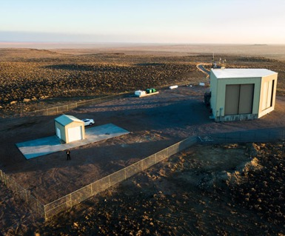
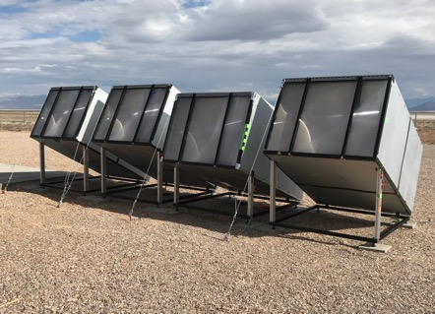
CRAFFTによる宇宙線試験観測概要
全作業期間：2017年9月16日 〜 11月30日
(望遠鏡製作：2日 / 台, 設置 : 1日 / 台)
宇宙線観測：2017年11月9日 〜 11月23日
場所：TA実験サイト
観測方法
  4台のCRAFFT望遠鏡を設置
  建屋無しで屋外に放置
  TA実験望遠鏡からの外部トリガーにより信号記録
TA望遠鏡
CRAFFT
Notes:
実際にこの安価に設計されたCRAFFT望遠鏡で観測できるのか評価するためにTA実験サイトにて試験を行った
観測に際し、望遠鏡1台を3日で制作、設置しました
場所はTA実験サイトTA望遠鏡の横
赤丸の位置に右図のように4台のCRAFFT望遠鏡を建屋無しで屋外に設置し放置した
ただしTA望遠鏡からの外部トリガーにより信号を記録

Slide 23
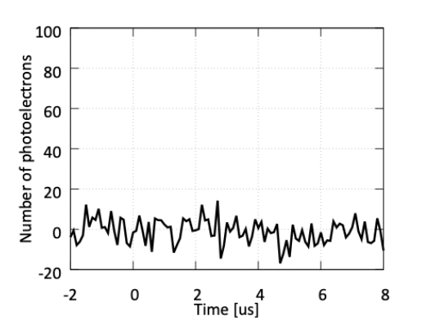
ノイズ付与
様々なコア位置の空気シャワー信号の S/N を計算する際には，標準偏差が 6.4 である 1 つのノイズデータを用いる

Slide 24
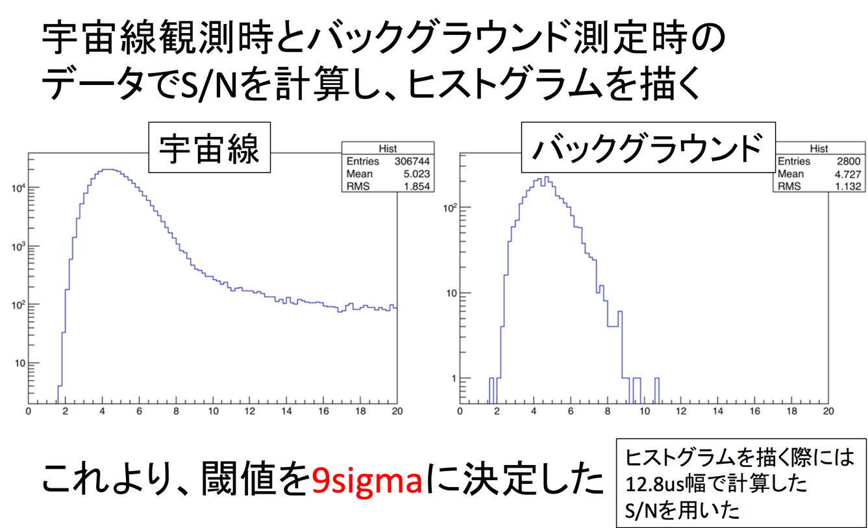
閾値の決定

Slide 25
シミュレーションと実波形の比較
観測時の信号波高とシミュレーションの信号波高を比較し付与すべきノイズの標準偏差を算出
標準偏差から観測時のノイズをスケールし付与
＜積分値の比＞
望遠鏡青：望遠鏡黒＝
1.07 : 1
0.84±0.27 : 1
Notes:
黒の望遠鏡の信号の積分値に対する青の望遠鏡の信号の積分値を比で表すと，シミュレーション波形では1.07，実波形では0.84±0.27でした．実波形の誤差は他の観測波形から無作為に選んだノイズデータを同じ範囲で積分した時の積分標準偏差の2倍としています．この結果から，二つの波形は誤差の範囲内で一致していることを確認しました．

Slide 26
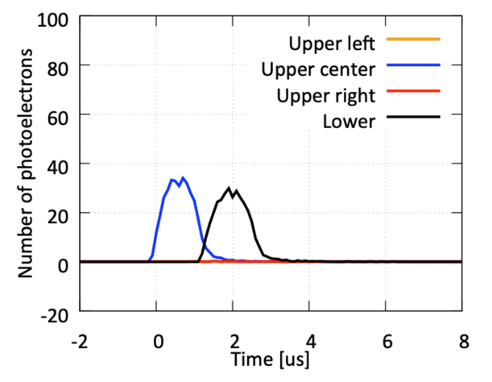
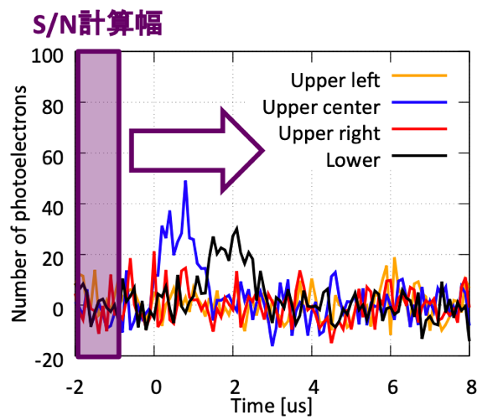
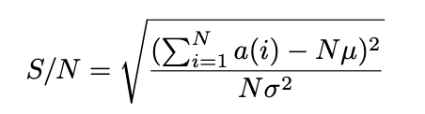
S/N計算
シミュレーション後の波形に
ノイズを付与してSNを計算した
S/N計算幅を1binずつ移動しながらS/Nを計算し，波形中で最大のS/Nをその波形のS/Nと定義する
S/Nの計算幅は 1us, 10usを使用した
シミュレーション後の波形
N : 積分したbin数
μ ： ペデスタルの平均値（今回は0）
σ : ペデスタルの標準偏差

Slide 27
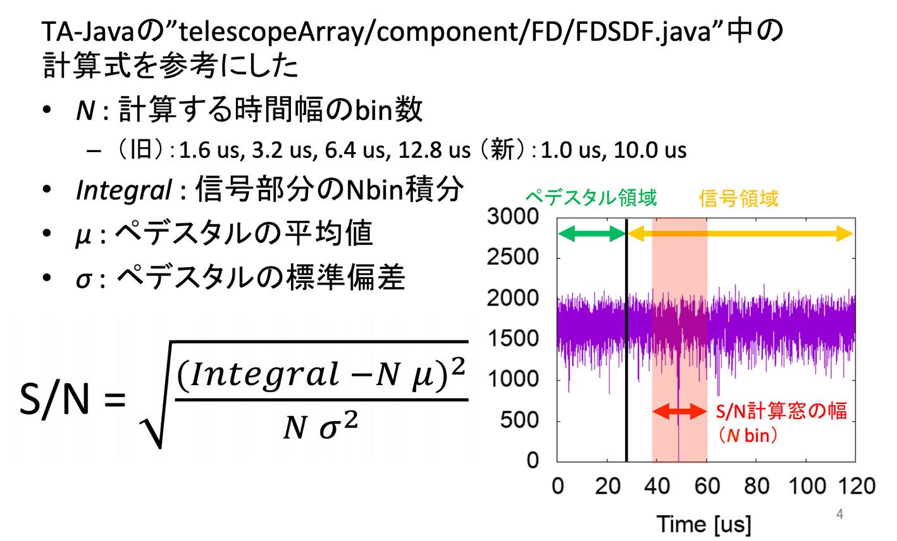
SN計算

Slide 28

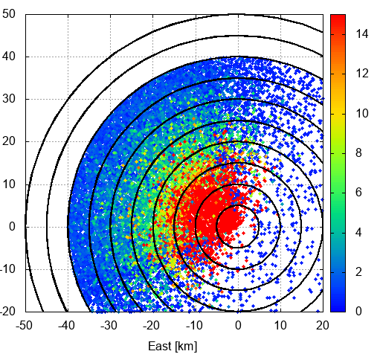
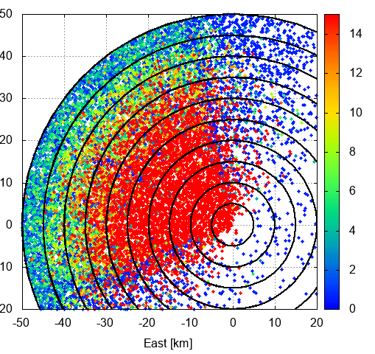


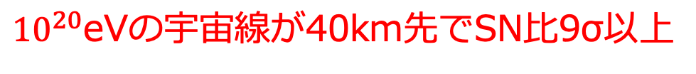
CRAFFT有効観測範囲の見積もり
視野範囲をTA大気蛍光望遠鏡と同等になるようにCRAFFTを配置し、
周囲にエアシャワーを発生させた際のコア位置ごとのS/N比を計算
S/N計算幅を1binごと移動させながらS/Nを計算し波形中で最大の値をその波形のS/N比とした
計算幅は1usと10usの二種類
１つのエアシャワーに対し、複数計算されるS/Nのうち最大の物をプロット
${10}^{19}$eV
${10}^{20}$eV
N: 積分したbin数
μ： ペデスタルの平均値
σ : ペデスタルの標準偏差
${10}^{20}$eVの宇宙線が40km先でSN比9σ以上
Notes:
この時，ある宇宙線事象に対して，１μsと１０μsの２種類のSNと，さらに複数の望遠鏡で検出できた場合その数だけSNが算出されますが，プロットではその中でも最大のものを選んでプロットしています．
10^19eVの宇宙線では20km先、10^20eVでは40km先でS/N比が9σ程度になっていることからそれぞれ20km,40km先の宇宙線まで観測が可能であることが示唆された
下に結論を示す

Slide 29
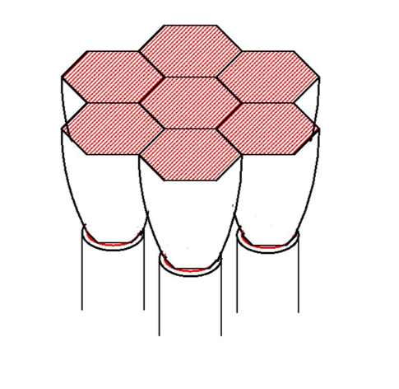
ライトガイド
ライトガイド
PMT
CTAにおけるライトガイド
PMT
PMTにライトガイドを
取り付けた際のイメージ図
田中 駿也 CTA 大口径望遠鏡ライトガイドの開発
http://www.cta-observatory.jp/Publications/Presentations/CTAJ-20130326-05.pdf

